Slide 1
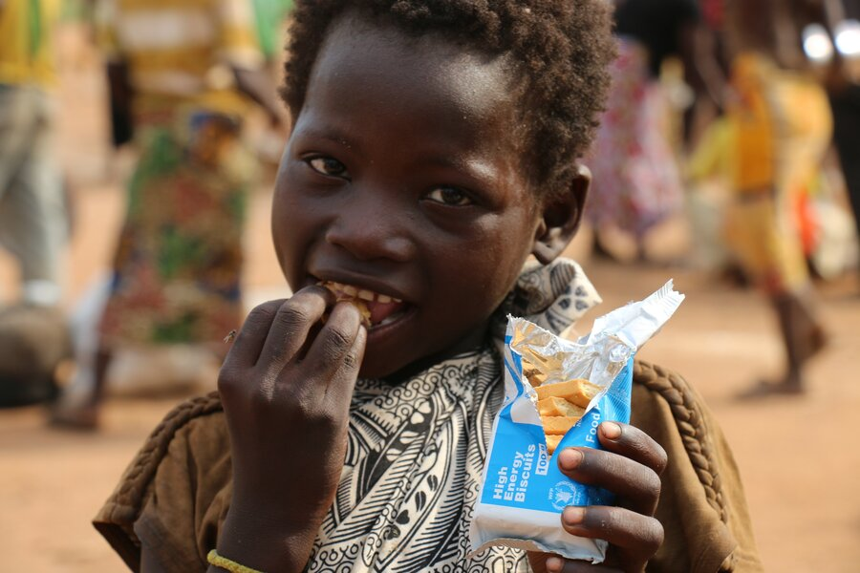

WFP/Badre Bahaji
Part des Dépenses Alimentaires (PDA / FES)
Unité d'évaluation des besoins et de ciblage
Septembre 2024

Slide 2

PUBLIC
Le public de cette présentation PowerPoint peut aller des enquêteurs au personnel RAM et Programme dans divers bureaux. Elle peut également être utilisée pour la formation des partenaires ou des prestataires de services.
Des sections de diapositives ont été insérées pour aider à sélectionner le contenu pertinent en fonction du public.

Slide 3

Note d’Orientation pour le PDA
Veuillez-vous référer à la note d’orientation dans le Centre de Ressources VAM pour explorer la Part des Dépenses Alimentaires, ainsi que son explication et sa pertinence.

Slide 4
Introduction

Slide 5
PDA : Instructions de formation 1
Discuter des objectifs du module :
  Obtenir des informations sur la Part des Dépenses Alimentaires (PDA) de la population ciblée.
  Évaluer la vulnérabilité économique des ménages et leur capacité d’accès à la nourriture.
  Comprendre la capacité des ménages à faire face aux chocs récents et leur potentiel à résister aux futurs chocs.
Importance des données :
  Souligner l'importance cruciale de la collecte de données précises.
  Souligner comment les données seront utilisées pour améliorer les interventions et les politiques de sécurité alimentaire.
  Assurer que les enquêteurs comprennent l'impact de leur travail sur le bien-être de la population qu'ils enquêtent.

Slide 6
Définition
La PDA est un indicateur au niveau des ménages qui reflète la vulnérabilité économique et, par conséquent, l'insécurité alimentaire.
Il mesure la proportion des dépenses de consommation totale d'un ménage consacrée à la nourriture.
Il capture la capacité du ménage à maintenir sa consommation alimentaire face aux chocs.

Slide 7
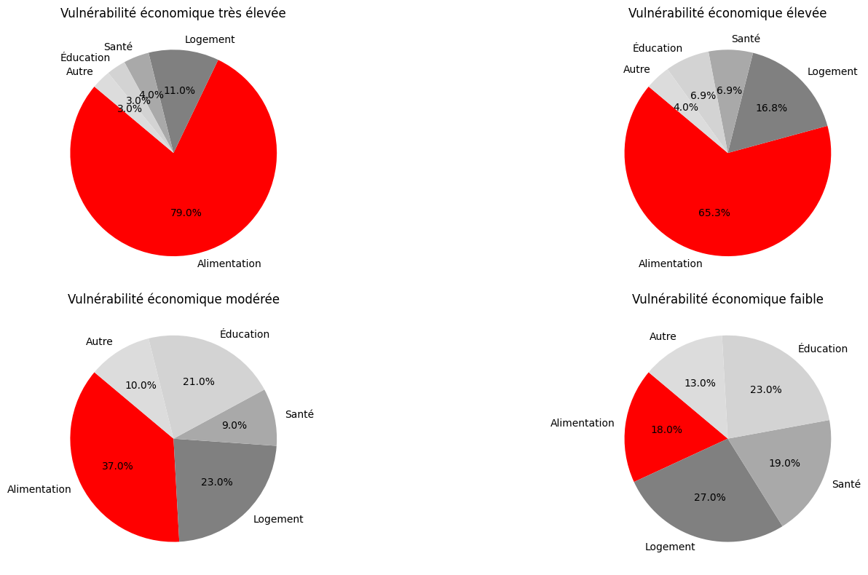
Pourquoi la PDA est-il important ?
Un pourcentage plus élevé de dépenses alimentaires par rapport aux dépenses totales du ménage indique souvent une tension financière et une vulnérabilité économique, limitant la capacité du ménage à allouer des ressources à d’autres besoins essentiels tels que la santé, le logement, l’éducation et les transports.

Slide 8
À quoi sert lA PDA ?
Évaluation
La PDA est l'un des indicateurs utilisés pour estimer le CARI (Consolidated Approach for Reporting Indicators of Food Security) dans les évaluations de la sécurité alimentaire.
Conception de Programme et Rapportage
Il informe les interventions de sécurité alimentaire et guide la conception des programmes et le ciblage.
Il sert également à rendre compte aux parties prenantes et aux donateurs.

Slide 9
Sources de Données

Slide 10
Quelles sources de données sont nécessaires ?
Capacité économique des ménages : une enquête auprès des ménages avec un module de dépenses est toujours nécessaire.
Trouvez la dernière version du module de dépenses
Survey Designer

Slide 11
Quelles sources de données sont nécessaires ? (Modules du PAM)
Module de dépenses
Dépenses alimentaires (au cours des 7 derniers jours)
Dépenses non alimentaires (au cours des 30 derniers jours)
Dépenses non alimentaires (au cours des 6 derniers mois)
Trouvez les derniers modules standard en XLSForm sur le
Survey Designer

Slide 12
LE MODULE DES DÉPENSES

Slide 13
PDA : Instructions de formation 2
Cette section présente la structure, la logique et les éléments principaux du module de dépenses standard.
Si votre module de dépenses diffère de la version standard, par exemple en raison de périodes de rappel différentes ou parce que les catégories/articles alimentaires et non alimentaires sont adaptés au contexte, veuillez-vous assurer d'adapter ces diapositives.

Slide 14
APERÇU DU MODULE DE DÉPENSES
Groupe | Période de rappel | Sources de consommation | Répondant/informateur préféré
Aliments | 7 jours précédents | Achats (espèces & crédit) Aide en nature et cadeaux Production propre | Membre du ménage normalement chargé de préparer et d'acheter des aliments
Non-aliments | 30 jours précédents | Achats (espèces & crédit) Aide en nature et cadeaux | Chef de ménage ou membre du ménage plus familier avec les dépenses non alimentaires
Non-aliments | 6 mois précédents | Achats (espèces & crédit) Aide en nature et cadeaux | Chef de ménage ou membre du ménage plus familier avec les dépenses non alimentaires

Slide 15
Une clarification importante
Bien que, par simplicité, nous l’appelions le « module des dépenses », nous posons en réalité des questions sur deux aspects:
  Pour les articles achetés (espèces et crédit), nous demandons ce que le ménage a acheté et combien il a dépensé pour ces achats
  Pour les articles non achetés (production propre ou aide en nature et cadeaux), nous demandons ce que le ménage a consommé et quelle serait sa valeur s’il avait été acheté.
En effet, notre objectif est de quantifier la valeur monétaire de ce que les ménages consomment afin de comprendre leur vulnérabilité.
Pour les articles achetés, nous demandons ce que les ménages ont dépensé (et non la valeur de ce qu’ils ont consommé) seulement parce que cela est plus facile à se rappeler. Mais en fin de compte, cela sert de proxy pour la valeur de ce que les ménages consomment.

Slide 16

Question de discussion :
Que se passerait-il si nous ne posions des questions que sur les achats ?
Par exemple, pensez aux ménages qui dépendent de leur propre production, ou de l'aide et des dons.
Notes:
Si l’on s’interrogeait uniquement sur la valeur des achats, les ménages qui accèdent à la consommation par différents canaux (production propre, aides/dons) apparaîtraient systématiquement plus vulnérables que les ménages qui dépendent des achats, même lorsque ce n’est pas le cas. Imaginons un ménage agricole qui autoproduit la majeure partie de sa nourriture. Si l’on s’interrogeait uniquement sur la valeur des achats, il apparaîtrait comme incapable d’accéder à la moindre nourriture.

Slide 17
Module de dépense
Dépenses alimentaires – 7 jours (ou 30 jours)
Dépenses non alimentaires
  30 JOURS
  6 MOIS

Slide 18
SOUS-MODULE ALIMENTAIRE : APERÇU
 | Nom de l’article | Exemple¹ Remarque : Avant de poser des questions par oui/non liées à un certain article, l’enquêteur doit lire : maintenant, je vais vous poser des questions sur votre consommation et vos dépenses de [nom de l’article]. Cela inclut des articles tels que…[Exemple] | Nom de la variable | Votre ménage a-t-il acheté [article] pour la consommation du ménage au cours des 7 derniers jours, en espèces ou à crédit ? 1=Oui -> 0=Non -> question suivant (_GiftAidYN) | En tenant compte des achats en espèces et à crédit, combien votre ménage a-t-il dépensé en [article] au cours des 7 derniers jours ? (curr.) | Au cours des 7 derniers jours, votre ménage a-t-il consommé un [article] provenant de dons en nature ou d’assistance en nature³ ? 1=Oui -> 0=Non -> question suivant (_OwnYN) | Quelle serait la valeur de l'[article] consommé provenant de dons en nature ou d’assistance en nature si vous deviez l’acheter au marché ? (curr.) | Au cours des 7 derniers jours, votre ménage a-t-il consommé un [article] que vous avez produit, récolté/chassé/pêché⁴, ou reçu en échange de travail ? 1=Oui -> 0=Non -> article suivant | Quelle serait la valeur de l'[article] consommé que vous avez produit, récolté/chassé/pêché, ou reçu en échange de travail si vous deviez l’acheter au marché ? (curr.)
 | Groupes alimentaires (7 jours⁵) |  | _7D | _CashCredYN | _CashCred | _GiftAidYN | _GiftAid | _OwnYN | _Own
1 | Céréales | maïs, riz, sorgho, blé, etc. sous forme de céréales brutes, farine, pain, pâtes et produits similaires | HHExpFCer | |__| | |__| | |__| | |__| | |__| | |__|
Notes:
^{[1]} Les exemples ci-dessous doivent être remplacés par des articles couramment consommés dans les zones d'enquête.
^{[2]} Comprend également des bons d'achat
^{[3]} Cette catégorie comprend les sources suivantes : aide en nature des ONG internationales et locales, des agences des Nations Unies, du gouvernement ; dons de la famille et des amis ; emprunts auprès de la famille et des amis ; mendicité
^{[4]} L’utilisation des mots « cueilli, chassé ou pêché » dépend de chaque groupe alimentaire spécifique
^{[5]} La période de rappel standard pour le module sur les dépenses alimentaires est de 7 jours, avec la possibilité de choisir une période de rappel de 30 jours (_1M). Cette alternative est recommandée si l'objectif du module est de faire le suivi des programmes distribuant des bons de valeur si a) les bons de valeur doivent ou sont normalement échangés immédiatement ; b) l'enquête est volontairement menée après l'échange des bons

Slide 19
Sous-module alimentaire : déroulement
Avant de commencer : assurez-vous que le sous-module est administré au membre du ménage le plus informé sur la consommation alimentaire du ménage (ou au moins informé par) .
Avant de poser des questions sur un groupe d’aliments : lisez la liste des exemples d’aliments appartenant à ce groupe (par exemple, clarifiez que les “céréales” incluent le maïs, le riz, les pâtes…) → il est important de rafraîchir la mémoire du répondant, surtout puisque les groupes d’aliments ici sont différents de ceux du Score de Consommation Alimentaire !
Pour chaque groupe d’aliments, vous posez trois questions par oui/non. Les réponses “oui” conduisent à des questions de suivi concernant la valeur des biens et services consommés.

Slide 20
Sous-module alimentaire : en espèces ou à crédit
Question | Clarifications
Votre ménage a-t-il acheté […] pour la consommation du ménage au cours des 7 derniers jours, en espèces ou à crédit ? | Ici, nous voulons savoir si quelque chose a été acheté, indépendamment de savoir si cela a été réellement consommé. Pour la consommation du ménage : cela signifie que nous ne considérons pas les achats effectués pour offrir des cadeaux ou pour nourrir les animaux (c’est-à-dire, le fourrage). Espèces : inclut également les bons de valeur ; la source des espèces n’a pas d’importance (par exemple, pas de traitement différent pour les achats effectués avec l’aide en espèces). Crédit : lorsque le ménage achète quelque chose maintenant mais le rembourse plus tard.
En tenant compte des achats effectués en espèces et à crédit, combien votre ménage a-t-il dépensé en [article] au cours des 7 derniers jours ? | Ici, nous voulons savoir combien a été réellement dépensé pour l'achat, indépendamment de la quantité consommée. Pour les achats à crédit, indiquez l'argent que le ménage devra rembourser à l'avenir → n’enregistrez pas zéro !

Slide 21
Sous-module alimentaire : aide en nature et dons
Question | Clarifications
Au cours des 7 derniers jours, votre ménage a-t-il consommé un […] provenant de dons en nature ou d’aide en nature ? | Ici, nous voulons savoir si le ménage a consommé quelque chose provenant d’une aide en nature ou de dons en nature, et non si le ménage l’a reçu ! L’aide et les dons en nature incluent l’assistance des ONG, des agences des Nations Unies, du gouvernement ; des autorités religieuses ; des dons et emprunts auprès de la famille et des amis ; de la nourriture reçue par la mendicité. Rappelez-vous que nous ne nous intéressons qu’à l’aide en nature et aux dons en nature, et non si le ménage a consommé quelque chose provenant de l’argent reçu en assistance/dons.
Quelle serait la valeur de l'[article] consommé provenant de dons en nature ou d’aide en nature si vous deviez l’acheter au marché ? | Ici, l'enquêté doit fournir une estimation de ce que cela coûterait d'acheter au marché ce qu'il a consommé. Si un article spécifique n'existe pas sur le marché local, faites une estimation basée sur la valeur d’articles comparables.

Slide 22
Sous-module alimentaire : production propre
Question | Clarifications
Au cours des 7 derniers jours, votre ménage a-t-il consommé un […] que vous avez produit, récolté/chassé/pêché ou reçu en échange de travail ? | Ici, nous voulons savoir si le ménage a consommé quelque chose provenant de sa propre production, et non si le ménage l’a seulement produit ou récolté ! Production propre : inclut les aliments produits dans la ferme ou le jardin du ménage, récoltés et chassés dans les champs, forêts, rivières, lacs, mer, etc., mais aussi les aliments reçus en échange de travail (par exemple, comme rémunération pour un travail agricole). L'utilisation des mots « récolté, chassé, ou pêché » dépend du groupe alimentaire. Peu importe quand la nourriture a été produite, ce qui compte c'est le moment où elle a été consommée. Par exemple, si au cours des 7 derniers jours le ménage a consommé des réserves d'une production précédente, cela doit être compté.
Quelle serait la valeur de l'[article] consommé que vous avez produit, récolté/chassé/pêché, ou reçu en échange de travail si vous deviez l’acheter au marché ? | Ici, l'enquêté doit fournir une estimation de ce que cela coûterait d'acheter ce qu'il a consommé s'il en avait besoin → n’enregistrez pas la valeur qu'il obtiendrait en cas de vente !

Slide 23

Sous-module alimentaire : groupes de consommation
Groupe d’aliments | Exemples d’articles
Céréales | Maïs, riz, sorgho, blé, etc. sous forme de céréales brutes, farine, pain, pâtes et produits similaires
Tubercules | Pommes de terre, patates douces, manioc, bananes plantains, ignames
Légumineuses, noix et graines | Haricots, pois, lentilles, noix en coque ou décortiquées
Légumes | Légumes verts à feuilles sombres, légumes orange, autres légumes
Fruits | Fruits frais, surgelés et séchés
Viande | Viande et volaille fraîches, réfrigérées, congelées ; viande séchée et salée
Poisson | Poisson frais et congelé et autres fruits de mer
Groupe d’aliments | Exemples d’articles
Huile/gras/beurre | Huile végétale, beurre, margarine
Produits laitiers | Lait, fromage, yaourt, lait en poudre
Œufs | Œufs
Sucre, bonbons et desserts | Sucre brut, miel, confitures, chocolat, glace et produits similaires
Condiment | Sel, épices, cubes de bouillon, poudre de poisson
Boissons non alcoolisées (y compris eau embouteillée) | Café, thé, infusion de plantes ; eau en bouteille ; boissons gazeuses ; jus emballés
Snacks et repas préparés à l’extérieur du domicile | Repas et snacks préparés à l’extérieur du domicile, que ce soit consommé à l’intérieur ou à l’extérieur du domicile
Remarque : Il y a de légères différences entre le sous-module alimentaire et le module du Score de Consommation Alimentaire (SCA) en ce qui concerne la manière dont les aliments sont catégorisés, par exemple, les patates douces.
Notes:
Les exemples ci-dessous doivent être remplacés par des éléments couramment consommés dans les zones d’enquête.

Slide 24
Question de discussion :
Y a-t-il des aliments locaux importants qui ne sont pas inclus dans la liste des exemples ?
Ajoutons-les (et supprimons ceux qui ne sont pas pertinents) !

Slide 25
Module de dépense
Dépenses alimentaires – 7 jours (ou 30 jours)
Dépenses non alimentaires
  30 JOURS
  6 MOIS

Slide 26
Sous-module non alimentaire (30 jours) : aperçu
 | Nom de l’article | Exemple Remarque : Avant de poser des questions oui/non liées à un certain nom d'article, l'enquêteur doit lire : je vais maintenant vous poser des questions sur votre consommation et vos dépenses de [nom de l'article]. Cela inclut des éléments tels que…[Exemple] | Nom de la variable | Au cours des 30 derniers jours, votre ménage a-t-il acheté un [article] en espèces ou à crédit ? 1=Oui -> 0=Non -> question suivante (Assistance) | En tenant compte des achats en espèces et à crédit, combien votre ménage a-t-il dépensé en [article] au cours des 30 derniers jours ? (curr.) | Au cours des 30 derniers jours, votre ménage a-t-il utilisé un [article] provenant de dons en nature ou d’aide en nature ? 1=Oui -> 0=Non -> question suivante | Quelle serait la valeur de l'[article] consommé provenant de dons en nature ou d’aide en nature si vous deviez le payer ? (curr.)
 | Articles non alimentaires (30 jours) |  | _1M | _CashCredYN | _CashCred | _GiftAidYN | _GiftAid
 | Soins personnels
1 | Articles et services d'hygiène | Savon, brosse à dents, dentifrice, papier toilette, rasoirs, produits menstruels, produits d’hygiène, couches, détergents, insecticides, cosmétiques ; coiffeur/barbier, salon de beauté | HHExpNFHyg | |__| | |__| | |__| | |__|
 | Transport
2 | Biens et services liés au transport | Transport public (bus, train, bateau, etc.), taxi, location de véhicules, entretien des véhicules utilisés pour le transport (y compris lubrifiants, pneus, pièces de rechange, réparations, etc.). NE PAS INCLURE L'ACHAT DE VÉHICULES ; EXCLURE LE CARBURANT | HHExpNFTransp | |__| | |__| | |__| | |__|
Notes:
Les exemples de biens et services devraient être remplacés par des articles couramment consommés dans la ou les zones d’enquête.

Slide 27
Sous-module non alimentaire (6 mois) : aperçu
 | Nom de l’article | Exemple Remarque : Avant de poser des questions oui/non liées à un certain nom d'article, l'enquêteur doit lire : je vais maintenant vous poser des questions sur votre consommation et vos dépenses de [nom de l'article]. Cela inclut des éléments tels que…[Exemple] | Nom de la variable | Au cours des 6 derniers mois, votre ménage a-t-il acheté ou payé pour un [article] en espèces ou à crédit ? 1=Oui -> 0=Non -> question suivante | En tenant compte des achats en espèces et à crédit, combien votre ménage a-t-il dépensé en [article] au cours des 6 derniers mois ? (curr.) | Au cours des 6 derniers mois, votre ménage a-t-il utilisé ou bénéficié de tout [article] provenant de dons en nature ou d’assistance en nature ? 1=Oui -> 0=Non -> article suivant | Quelle serait la valeur de l'[article] provenant de dons en nature ou d’assistance en nature si vous deviez le payer ? (curr.)
 | Articles non alimentaires (6 mois) |  | _6M | _CashCredYN | _CashCred | _GiftAidYN | _GiftAid
 | Santé
1 | Services de santé | Services externes et hospitaliers, honoraires de médecin, guérison traditionnelle | HHExpNFMedServ
2 | Médicaments & produits de santé | Médicaments, autres produits médicaux et équipements comme lunettes, seringues, béquilles, etc. | HHExpNFMedGood
 | Vêtements
3 | Vêtements et chaussures | Vêtements, chaussures et réparations, services de tailleur et de blanchisserie NE PAS INCLURE LES UNIFORMES SCOLAIRES | HHExpNFCloth
.
Notes:
Les exemples ci-dessous doivent être remplacés par des articles couramment consommés dans la ou les zones d'enquête.Le module des dépenses peut être complété par des questions sur les terres agricoles (HHExpNFAgriLandRent), la main-d'œuvre agricole (HHExpNFAgriWorkf), les intrants agricoles (HHExpNFFarmInp) et les intrants d'élevage (HHExpNFLvstInp) ou d'autres articles utilisés comme biens intermédiaires pour des activités génératrices de revenus

Slide 28
Sous-modules non alimentaires : déroulement
Avant de commencer : assurez-vous que le sous-module est administré au membre du ménage le plus informé sur les dépenses non alimentaires (par défaut, on suppose que ce membre est le chef de ménage).
Avant de poser des questions sur un groupe non alimentaire : lisez la liste des exemples d’articles appartenant à ce groupe (par exemple, les “produits d’hygiène” incluent le savon, le dentifrice, le papier toilette, etc.) ; informez également le répondant des articles qu’il doit exclure -> il est important de rafraîchir la mémoire du répondant !
Pour chaque groupe de catégories, vous poserez deux questions par oui/non. Les réponses “oui” conduisent à des questions de suivi.

Slide 29
Non-alimentaire : espèces et crédit
Question | Clarifications
Au cours des 30 derniers jours/6 derniers mois, votre ménage a-t-il acheté ou payé un […] en espèces ou à crédit ? | Ici, nous voulons savoir si quelque chose a été acheté, indépendamment de savoir si cela a été réellement consommé. Espèces : inclut également les bons de valeur ; la source des espèces n’a pas d’importance (par exemple, pas de traitement différent pour les achats effectués avec une assistance en espèces). Crédit : lorsque le ménage achète quelque chose maintenant mais le rembourse plus tard.
En tenant compte des achats effectués en espèces et à crédit, combien votre ménage a-t-il dépensé pour […] au cours des 30 derniers jours/6 derniers mois ? | Ici, nous voulons savoir combien a été réellement dépensé pour l'achat, indépendamment de la quantité consommée. Pour les achats à crédit, indiquez l'argent que le ménage devra rembourser à l'avenir → ne signalez pas zéro !

Slide 30
Non-alimentaire : aide en nature et dons
Question | Clarifications
Au cours des 30 derniers jours/6 derniers mois, votre ménage a-t-il utilisé ou bénéficié de […] provenant de dons en nature ou d’aide en nature ? | Ici, nous voulons savoir si le ménage a consommé quelque chose provenant d’une aide en nature ou de dons en nature, et non si le ménage l’a reçu ! L’aide et les dons en nature incluent l'assistance des ONG, des agences des Nations Unies, du gouvernement ; des autorités religieuses ; des dons et emprunts auprès de la famille et des amis ; la nourriture obtenue par la mendicité. Rappelez-vous que nous nous intéressons uniquement aux aides et dons en nature, et non aux consommations obtenues grâce à de l’argent reçu en assistance ou en dons.
Quelle serait la valeur de […] provenant de dons en nature ou d’aide en nature si vous deviez le payer ? | Ici, l'enquêté doit fournir une estimation de ce que cela coûterait au marché d'acheter ce qu'il a consommé. Si un article spécifique n'existe pas sur le marché local, faites une estimation basée sur la valeur d'articles comparables.

Slide 31
Sous-module non alimentaire (30 jours) : groupes
Groupe | Exemples d’articles
Articles et services d'hygiène | Savon, brosse à dents, dentifrice, papier toilette, produits d'hygiène menstruelle, couches, rasoirs, détergents, insecticides, cosmétiques ; coiffeurs/barbier, salon de beauté
Biens et services liés au transport | Transport public (bus, train, bateau, etc.), taxi, location de véhicules, entretien des véhicules utilisés pour le transport (y compris lubrifiants, pneus, pièces de rechange, frais de réparation, etc.) NE PAS INCLURE L'ACHAT DE VÉHICULES ; EXCLURE LE CARBURANT
Carburant | Essence, diesel et tout autre carburant utilisé pour les véhicules NE PAS RAPPORTER LE CARBURANT UTILISÉ EXCLUSIVEMENT POUR DES ACTIVITÉS PRODUCTIVES/COMMERCIALES ; NE PAS ENREGISTRER LE CARBURANT UTILISÉ À DES FINS AUTRES QUE LE TRANSPORT
Approvisionnement en eau pour usage domestique | Eau pour usage domestique EXCLURE L'EAU POTABLE EN BOUTEILLE
Électricité | Électricité NE PAS ENREGISTRER L'ÉLECTRICITÉ UTILISÉE EXCLUSIVEMENT À DES FINS COMMERCIALES/PRODUCTIVES

Slide 32
Sous-module non alimentaire (30 jours) : groupes
Groupe d’aliments | Exemples d’articles
Autres sources d’énergie pour la cuisson, le chauffage, l'éclairage, etc. | Gaz, kérosène, autres combustibles liquides ; bois, charbon de bois, bougies, autres combustibles solides NE PAS INCLURE L’ÉLECTRICITÉ ; NE PAS INCLURE LE CARBURANT POUR LE TRANSPORT
Services liés au logement | Collecte des déchets, collecte des eaux usées, charges d'entretien dans les bâtiments collectifs, services de sécurité, salaires versés à l'aide domestique comme les domestiques et les jardiniers
Biens et services liés à la communication | Recharge mobile, internet, frais de ligne fixe, services postaux NE PAS INCLURE L'ACHAT D'APPAREILS COMME LES TÉLÉPHONES, RADIOS, ORDINATEURS, TÉLÉVISIONS...
Biens et services liés à la récréation, au sport et à la culture | Divertissement, sports, loterie, jeux de hasard, journaux, magazines, livres, jouets, loisirs, hôtels NE PAS INCLURE LES DÉPENSES POUR LES CÉRÉMONIES IMPORTANTES/SPÉCIALES COMME LES MARIAGES ET LES FUNÉRAILLES
Alcool, Tabac

Slide 33
Sous-module non alimentaire (6 mois) : groupes
Groupe | Exemples d’articles
Services de santé | Services externes et hospitaliers, honoraires de médecin, guérison traditionnelle
Médicaments & produits de santé | Médicaments, autres produits médicaux et équipements comme lunettes, seringues, béquilles, etc.
Vêtements et chaussures | Vêtements et chaussures, y compris l'achat, la réparation, les services de tailleur et de blanchisserie NE PAS INCLURE LES UNIFORMES SCOLAIRES
Services éducatifs | Frais de scolarité, frais d'examen, autres frais
Groupe | Examples of items
Fournitures scolaires | Autres frais d'éducation incluant uniformes, livres, cantine, transport et autres matériels éducatifs
Loyer | Loyer payé pour le logement NE PAS INCLURE LE LOYER PAYÉ POUR UN CHAMP (agriculture = entreprise)
Mobilier non durable et ustensiles de ménage | Textiles (comme les draps, couvertures, oreillers, rideaux, tapis) et ustensiles (comme bols, assiettes, couverts, cuisinières, balais, parapluies, torches, lampes, ampoules, etc.) NE PAS INCLURE LE MOBILIER DURABLE, LES ÉQUIPEMENTS ET APPAREILS COMME LITS, TABLES, CHAISES, RÉFRIGÉRATEUR, TV, TÉLÉPHONES, VENTILATEURS, CUISINIÈRES À GAZ…
Entretien de la maison | Biens et services pour l'entretien de la maison (comme les réparations du logement, des appareils et des meubles, etc.)

Slide 34
Considérations pour l'administration du module
Conseils pour une mise en œuvre réussie

Slide 35
Groupes non alimentaires : considérations générales
N'oubliez pas que nous ne demandons pas seulement des biens, mais aussi des services ; si les répondants semblent ne rapporter que des biens, interrogez-les également sur les services.
Pour les groupes non alimentaires, il est important de s'assurer que les répondants ne donnent pas deux fois la même dépense sous différents groupes (par exemple, « carburant » sous « biens et services liés au transport » ou sous « autres sources d'énergie pour la cuisson, le chauffage, l'éclairage, etc. »).
Comme indiqué dans le questionnaire, il est très important de ne pas inclure les grandes dépenses (par exemple, l'achat de véhicules, téléphones, grands meubles, appareils électroménagers…).
Assurez-vous que les répondants ne rapportent pas les dépenses effectuées pour des intrants commerciaux et des investissements (cela inclut le loyer payé sur des champs agricoles, même s'ils sont utilisés pour une production propre).

Slide 36
Rappel !
Pour les articles alimentaires et non alimentaires, nous commençons par demander, au cours des [XX] derniers jours, votre ménage a-t-il acheté un article en espèces ou à crédit ?
  Si oui, nous demandons la valeur.
Ensuite, nous demandons l’utilisation des articles (produits et services) provenant de dons en nature ou d’une assistance en nature.
C’est seulement ici que nous essayons d'estimer la valeur des articles qui ont été « utilisés » mais non achetés -> uniquement lorsqu'ils ont été reçus en tant que dons ou assistance en nature.

Slide 37
Clarification supplémentaire
Source | Ce qui compte | Ce qui ne compte pas
Achats (espèces et crédit) | Si un ménage a acheté de la nourriture dans les 7 derniers jours, le coût des aliments doit être pris en compte. | Si un ménage a acheté de la nourriture il y a plus de 7 jours, mais qu’il est toujours en train de l’utiliser, nous ne la comptons pas ! (Nous nous intéressons seulement à la valorisation des achats effectués dans la période mentionnée par catégorie).
Aide en nature ou dons | Si un ménage consomme des aliments qu’il a reçus dans le cadre d'un panier alimentaire (aide en nature), peu importe quand il l’a reçu (dans les 7 derniers jours ou au-delà de cette période), alors une valeur estimée doit être fournie. | Si un ménage a reçu de la nourriture dans le cadre d'un panier alimentaire (aide en nature) au cours des 7 derniers jours, mais qu'il n'a pas encore commencé à la consommer, nous ne la comptons pas.
Production propre (uniquement pour les aliments*) | Si un ménage a consommé de la nourriture au cours des 7 derniers jours, qu’il a produite (à un moment donné), alors une valeur estimée doit être fournie (peu importe quand elle a été produite). | Si un ménage a produit de la nourriture au cours des 7 derniers jours, mais ne l’a pas encore consommée, alors cela ne serait pas pris en compte.
Pour les achats, la consommation réelle des articles n'est pas pertinente. Nous n'enregistrons que ce qui a été acheté au cours de la période de référence.
Pour l’aide en nature, le moment où elle a été reçue n'a pas d'importance. Nous n'enregistrons que si elle a été consommée pendant la période de référence.
Pour la production propre, la date de production n'est pas importante. Nous enregistrons seulement si elle a été consommée pendant la période de référence.

Slide 38
Considérations générales
Faites particulièrement attention aux différentes périodes de rappel des sous-modules (7 jours, 30 jours, 6 mois).
Assurez-vous que les répondants comprennent qu'ils doivent répondre au nom de l'ensemble du ménage.
Peu importe qui a effectué les achats, toutes les dépenses du ménage doivent être enregistrées.
Faites particulièrement attention aux zéros lors de la saisie des valeurs (par exemple, faites attention à ne pas écrire 1 000 au lieu de 10 000 !), et aux 8 à la place des zéros.
Assurez-vous que les valeurs sont enregistrées dans la bonne monnaie pour le contexte.
Posez des questions d’approfondissement !

Slide 39
quand Posez des questions d’Approfondissement ?
Le ménage déclare ne rien dépenser/consommer dans des catégories de consommation très courantes (par exemple, céréales, tubercules, articles d'hygiène, vêtements…).
Dépenses/consommation qui semblent excessivement faibles ou élevées, en particulier par rapport à…
  La taille du ménage
  Le revenu déclaré (lorsqu'il est collecté)
  Le type de moyens de subsistance
  La consommation alimentaire (par exemple, les ménages ne déclarent pas consommer de la viande dans le module SCA mais déclarent des dépenses en viande)
  L'état du logement

Slide 40
comment Posez des questions d’approfondissement ?
  Si les dépenses/valeurs de consommation rapportées sont trop élevées ou trop basses :
  Assurez-vous que le répondant a compris la période de référence (par exemple, en passant d'un sous-module avec une période de rappel différente).
  Assurez-vous que le répondant a compris ce qui est inclus dans le groupe alimentaire -> Relisez les exemples de chaque groupe si nécessaire.
  Assurez-vous que le répondant rapporte les dépenses dans la monnaie requise – s'il ne peut pas le faire, aidez-le à faire les conversions.
  Demandez au répondant les articles exacts achetés/consommés : puis interrogez-le sur les quantités et les prix pour comprendre si l'estimation faite par le répondant est réaliste.

Slide 41
Difficultés de rappel
Les répondants peuvent avoir des difficultés à se rappeler ce qu'ils ont dépensé/consommé parce que :
  Ils ne se souviennent pas des articles qu'ils ont consommés parmi ceux faisant partie d'un certain groupe (par exemple, ils ne se rappellent pas de tous les produits qui font partie des « céréales » ou des « articles d'hygiène »).
  Ils ne se souviennent pas combien ils ont dépensé ou combien ils ont consommé de ces produits.

Slide 42
Stratégies pour aider au rappel
  Décomposer la catégorie : pour les articles les plus importants qui font partie d'un groupe (par exemple, demander leurs achats de riz, maïs, pâtes, pain, farine dans le groupe « céréales »).
  Décomposer la période de rappel : par exemple, pour la période de rappel de 30 jours, demander uniquement les 7 derniers jours – puis demander il y a 2 semaines, et ainsi de suite.
  Si les deux stratégies ci-dessus ne fonctionnent pas, essayez d'obtenir une estimation de ce qu'ils consommeraient/dépenseraient « typiquement » sur une certaine période – puis vérifiez si les 7/30 derniers jours sont différents de la situation habituelle et ajustez en conséquence..
Nous ne pouvons pas accepter les réponses « Je ne sais pas ». Ainsi, nous ne devrions jamais voir des zéros partout ou des réponses comme 88, 99 ou 999. Faites de votre mieux pour travailler avec le ménage afin de fournir les meilleures estimations possibles des dépenses.

Slide 43
Conception du MODULE DE DÉPENSES

Slide 44
DÉPENSES : Conception du module
Lors de la conception de votre questionnaire, y compris le module de dépenses, veuillez-vous référer au Survey Designer car il propose les modules standards du PAM en formats XLSform et Word.
Votre module pourrait inclure plus ou différentes désagrégations des catégories de dépenses, mais il doit inclure les questions standards.
Si vous utilisez des outils et des plateformes de collecte de données qui n’utilisent pas les XLSforms, vous devez répliquer correctement le module standard, y compris les schémas de saut et les contraintes de validation.

Slide 45
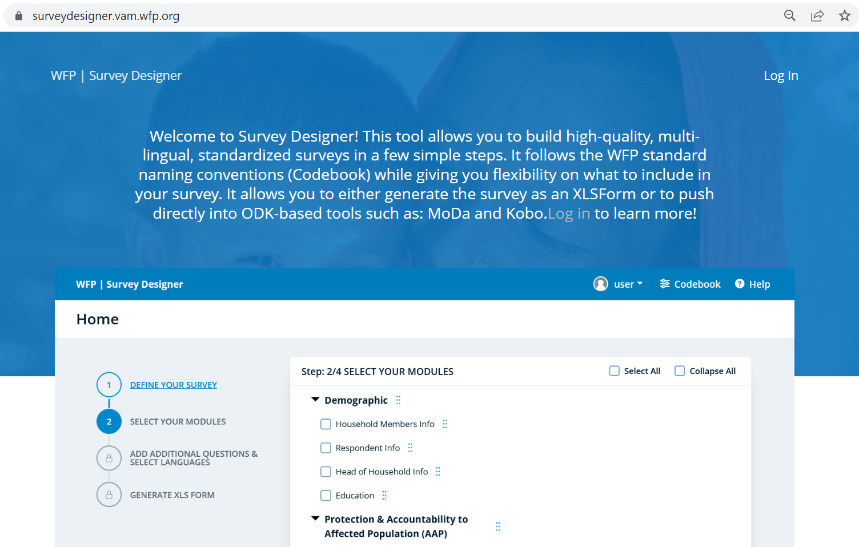
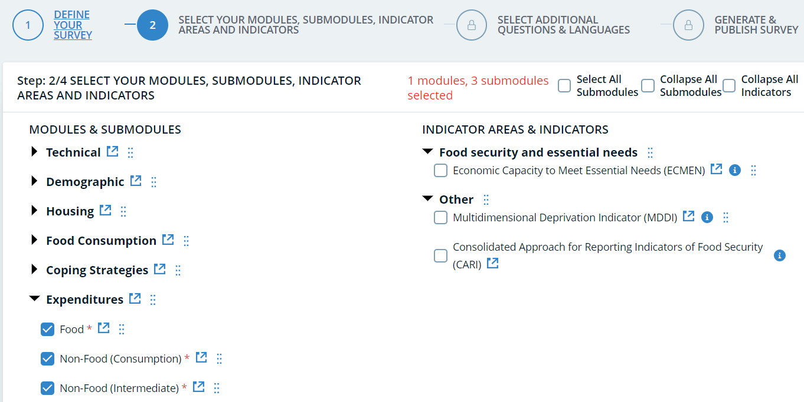
Dépenses : Survey Designer
module de dépenses (Survey Designer)
Après avoir sélectionné les trois parties du module de dépenses, vous pourrez passer à l'étape suivante où vous choisirez la période de rappel appropriée pour le sous-module alimentaire (soit sept jours, soit 30 jours) en fonction de votre contexte.

Slide 46
Dépenses alimentaires : rappel sur 7 jours vs. rappel sur 30 jours
 | Rappel de 7 jours | Rappel de 30 jours
Avantages | Rappel plus précis (les estimations alimentaires moyennes se rapprochent davantage de la « vraie » moyenne) Administration plus rapide et moins de charge pour le répondant | Pour les ménages individuels, les dépenses de consommation alimentaire ressemblent davantage à leur consommation mensuelle « typique »
Désavantages | Moins de précision car il y a plus de chances que les ménages rapportent une valeur de dépenses de consommation alimentaire différente de leur consommation habituelle | Le rappel est plus difficile, tendance à sous-déclarer les dépenses de consommation
Quand l’utiliser | Par défaut | Si les ménages ont tendance à acheter/recevoir la majorité de leurs aliments au cours d'une semaine spécifique du mois mais les consomment de manière uniforme tout au long du mois Dans des contextes où les ménages ont des schémas de dépenses mensuelles très réguliers (par exemple, lorsque l'emploi salarié est le principal moyen de subsistance) et les ménages sont plus à l'aise pour déclarer leurs dépenses mensuelles plutôt que hebdomadaires
Notes:
Pour le sous-module des dépenses alimentaires, il existe deux options : une période de rappel de 7 ou 30 jours.

Slide 47
CATÉGORIES de dépenses
Il est toujours recommandé de personnaliser les exemples d'articles dans les catégories de dépenses (par exemple, les produits céréaliers les plus courants dans la catégorie « céréales »).
En général, il n'est pas recommandé de modifier les catégories de dépenses. Certaines exceptions:
  Désagréger davantage une catégorie si un article ou une sous-catégorie est très important dans un contexte donné (par exemple, si le bois de chauffage est beaucoup plus important que tous les autres combustibles, il pourrait être plus facile de le capturer séparément).
  Ne pas poser de questions sur des catégories qui sont manifestement non pertinentes dans un contexte donné (par exemple, poser des questions sur les dépenses en électricité dans un endroit où personne n'y a accès).
Si les catégories de dépenses sont modifiées :
  Assurez-vous qu'elles ne se chevauchent pas (et qu'il est clair ce qui doit être rapporté dans chaque catégorie).
  Assurez-vous qu'elles ne laissent pas d'articles sans catégorie.
  Assurez-vous qu'elles ne comprennent pas d'articles qui ne devraient pas être enregistrés comme consommation régulière (investissements, intrants, dépenses importantes irrégulières, transferts d'argent).

Slide 48
Amélioration de la qualité des données grâce à la programmation XLS
  La qualité des données de dépenses peut être améliorée grâce à :
Contraintes | Messages d'avertissement
Pour chaque article, en fonction de la devise locale, définissez des contraintes pour les valeurs irréalistes, par exemple: Dépenser 10 000 USD pour les céréales au cours des 7 derniers jours Dépenser 0,1 USD pour l'électricité au cours des 30 derniers jours | Lorsque les dépenses totales alimentaires ou non-alimentaires (c'est-à-dire espèces + assistance/dons + production propre) sont nulles, un message d'avertissement doit demander à l'enquêteur de vérifier. Cela peut également être appliqué à des catégories de consommation très courants. Dans certaines circonstances, ces avertissements peuvent être déclenchés par des contrôles logiques avec d'autres sections du questionnaire (par exemple, un ménage rapportant la consommation d'une catégorie alimentaire dans les 7 derniers jours dans le module SCA, mais zéro dépenses de consommation pour cette catégorie dans les 30 derniers jours).
En aucun cas, le sous-module de dépenses alimentaires ne doit être lié par des schémas de saut à d'autres modules tels que le Score de Consommation Alimentaire (par exemple, le fait que la majorité des membres d'un ménage n'ont pas consommé une catégorie alimentaire dans les 7 derniers jours dans le module SCA ne signifie pas qu'ils n'ont eu aucune dépense pour cette catégorie dans les 7 jours précédents !)

Slide 49
Vérifications et nettoyage de la qualité des données

Slide 50
Vérifications de la qualité des données
Il est recommandé, au minimum, de suivre les éléments suivants:
Par enquêteur:
Part des entretiens avec des dépenses de consommation alimentaire ou non alimentaire totales de 0. Il est très peu probable qu’un ménage ait des dépenses de consommation alimentaire ou non-alimentaire de 0. Par conséquent, les enquêteurs avec une part constante de ces observations pourraient sauter le module.
Dépenses moyennes/médianes de consommation alimentaire et non alimentaire par membre du ménage. Les enquêteurs qui enregistrent des valeurs beaucoup plus élevées/basses que les autres pourraient ne pas implémenter correctement le module, et ils devraient formés à nouveau. Si possible, il est également recommandé de surveiller la valeur moyenne/médiane par habitant de chaque variable du module et éventuellement d'autres agrégats intermédiaires (par exemple, valeur totale des aliments issus de la production propre).
Général:
Occurrence de valeurs qui n'ont pas de sens économique. Si elles sont repérées, enquêtez sur l’étendue de ces valeurs et les raisons potentielles (par exemple, malentendu avec les devises ou anomalies avec un enquêteur spécifique).

Slide 51
NETTOYAGE DES DONNÉES
Il est recommandé de nettoyer les données en suivant ces étapes:
Vérification préliminaire de l’utilisabilité des données de dépenses : vérifier la part des observations présentant des dépenses totales alimentaires ou non alimentaires nulles. Si la part de ces observations problématiques est très élevée (par exemple, supérieure à 15 %), il pourrait être nécessaire d’identifier une solution appropriée pour utiliser les données de dépenses.
Nettoyage variable par variable : l’objectif est d’identifier des valeurs invraisemblables pour chaque question du module de dépenses et (potentiellement) les corriger. Cette étape est divisée en deux sous-étapes:
  Nettoyage manuel : à l’aide de visualisations et de tableaux, identifier les valeurs anormalement basses ou élevées et juger s’il s’agit d’une erreur évidente. Si c'est le cas, et si la « vraie valeur » de ces points de données peut être déduite logiquement, corrigez les valeurs en utilisant un fichier de syntaxe.
  Nettoyage statistique/automatique : identifier les valeurs anormalement basses/hautes restantes (exprimées en termes par membre du ménage) en se basant sur des règles statistiques et les remplacer automatiquement.
Nettoyage des agrégats : l’objectif est de traiter les cas où l’ensemble du module de dépenses semble invalide. Le nettoyage est effectué sur deux agrégats : 1) dépenses totales alimentaires et 2) dépenses totales non alimentaires, afin d’identifier et de corriger les valeurs anormalement basses/hautes. Les valeurs anormalement basses/hautes (exprimées en termes par membre du ménage) sont identifiées en se basant sur des règles statistiques et remplacées automatiquement. Si la valeur d'un agrégat est remplacée pour une observation, toutes les variables de dépenses de cette observation doivent être ajustées pour correspondre à la nouvelle valeur de l'agrégat.

Slide 52

Pour en savoir plus, consultez les directives sur la qualité des données du pam
Pour des détails et des ressources sur les vérifications et le nettoyage de la qualité des données liées au module de dépenses de consommation, référez-vous à la note d’orientation sur la qualité des données.

Slide 53
CALCUL

Slide 54
Aperçu des étapes
1. Calculer les dépenses alimentaires mensuelles.
2. Calculer les dépenses non alimentaires mensuelles.
3. Calculer les dépenses totales mensuelles.
4. Calculer l'indicateur PDA en déterminant le pourcentage des dépenses alimentaires mensuelles par rapport aux dépenses totales et classer le ménage dans une catégorie PDA.

Slide 55
MODULE PDA : CALCUL DES DÉPENSES ALIMENTAIRES MENSUELLES
Nom de la variable: HHExpF_1M
Déterminez les dépenses alimentaires mensuelles du ménage en additionnant:
  La valeur monétaire des dépenses alimentaires effectuées en espèces ou à crédit.
  La valeur des articles alimentaires consommés obtenus par la production propre du ménage.
  La valeur des articles alimentaires consommés obtenus grâce à l'assistance en nature et aux dons en nature.
Si les dépenses alimentaires ont été collectées en utilisant la période de rappel standard de sept jours, ajustez en divisant par sept et en multipliant par 30 pour rapporter en termes mensuels.
Total des dépenses alimentaires des 7 derniers jours
7
30
HHExpF_1M

Slide 56
Aperçu des étapes
1. Calculer les dépenses alimentaires mensuelles.
2. Calculer les dépenses non alimentaires mensuelles.
3. Calculer les dépenses totales mensuelles.
4. Calculer l'indicateur PDA en déterminant le pourcentage des dépenses alimentaires mensuelles par rapport aux dépenses totales et classer le ménage dans une catégorie PDA.

Slide 57
Agrégation des dépenses de consommation : articles de consommation
Dans le calcul des dépenses mensuelles, nous ne devons inclure que les articles qui:
Représentent la consommation réelle du ménage → Par exemple. ne pas inclure les intrants commerciaux/moyens de subsistance !
Reflètent une consommation régulière/récurrente → Ne pas inclure les dépenses pour les célébrations ou les actifs importants !
Attention au loyer:
Les dépenses de loyer doivent être incluses dans la capacité économique uniquement si elles sont incluses dans le MEB
Si vous avez des doutes sur la manière d'agréger les dépenses de consommation, consultez
Note d’orientation PDA

Slide 58
MODULE PDA : CALCUL DES DÉPENSES MENSUELLES NON ALIMENTAIRES
Nom de la variable: HHEXPNF_1M
Déterminez les dépenses non alimentaires mensuelles du ménage en additionnant:
L'agrégation de la valeur des dépenses non alimentaires effectuées en espèces ou à crédit et via l'assistance en nature et les dons au cours des 30 derniers jours.
L'agrégation de la valeur des dépenses non alimentaires effectuées en espèces ou à crédit et via l'assistance en nature et les dons au cours des 6 derniers mois, divisée par 6.
Remarque importante : Excluez les dépenses pour les célébrations, festivals, dons, dépenses uniques importantes du ménage (par exemple, une maison ou un véhicule), ainsi que les dépenses pour les intrants de moyens de subsistance (par exemple, intrants agricoles, main-d'œuvre salariée) de l'agrégat des dépenses de consommation non alimentaire. Cela garantit l'alignement avec l'objectif du PDA de refléter la capacité de consommation régulière des ménages.
Total des dépenses non alimentaires des 30 derniers jours
Total des dépenses non alimentaires des 6 derniers mois
6
HHEXPNF_1M

Slide 59
Aperçu des étapes
1. Calculer les dépenses alimentaires mensuelles.
2. Calculer les dépenses non alimentaires mensuelles.
3. Calculer les dépenses totales mensuelles.
4. Calculer l'indicateur PDA en déterminant le pourcentage des dépenses alimentaires mensuelles par rapport aux dépenses totales et classer le ménage dans une catégorie PDA.

Slide 60
MODULE PDA : CALCUL DES DÉPENSES MENSUELLES TOTALES DU MÉNAGE
Nom de la variable: HHEXP
Déterminez les dépenses mensuelles totales du ménage en additionnant :
Les dépenses alimentaires mensuelles.
Les dépenses non alimentaires mensuelles.
HHEXPF_1M
(Aliments)
HHEXPNF_1M
(Non-alimentaire)
HHEXP_1M
(Total)

Slide 61
Aperçu des étapes
1. Calculer les dépenses alimentaires mensuelles.
2. Calculer les dépenses non alimentaires mensuelles.
3. Calculer les dépenses totales mensuelles.
4. Calculer l'indicateur PDA en déterminant le pourcentage des dépenses alimentaires mensuelles par rapport aux dépenses totales et classer le ménage dans une catégorie PDA.

Slide 62
MODULE PDA : CALCUL DU PDA ET ATTRIBUTION DANS UNE CLASSIFICATION PDA (1)
Nom de la variable: PDA (ou FES en anglais)
Calculez le PDA en divisant les dépenses alimentaires mensuelles par les dépenses mensuelles totales.
HHEXPF_1M
(Aliments)
HHEXP_1M
(Total)
PDA

Slide 63
MODULE PDA : CALCUL DU PDA ET ATTRIBUTION DANS UNE CLASSIFICATION PDA (2)
À cette étape, le PDA de chaque ménage devrait se situer de 0 à 100 %.
Après avoir calculé la part des dépenses alimentaires (PDA) pour chaque ménage, il est important de les assigner dans des catégories PDA en fonction de leur score PDA.
0 <= PDA < 50%
PDA BAS
50% <= PDA < 65%
PDA MOYEN
65% <= PDA < 75%
PDA ÉLEVÉ
75% =< PDA
PDA TRÈS ÉLEVÉ

Slide 64
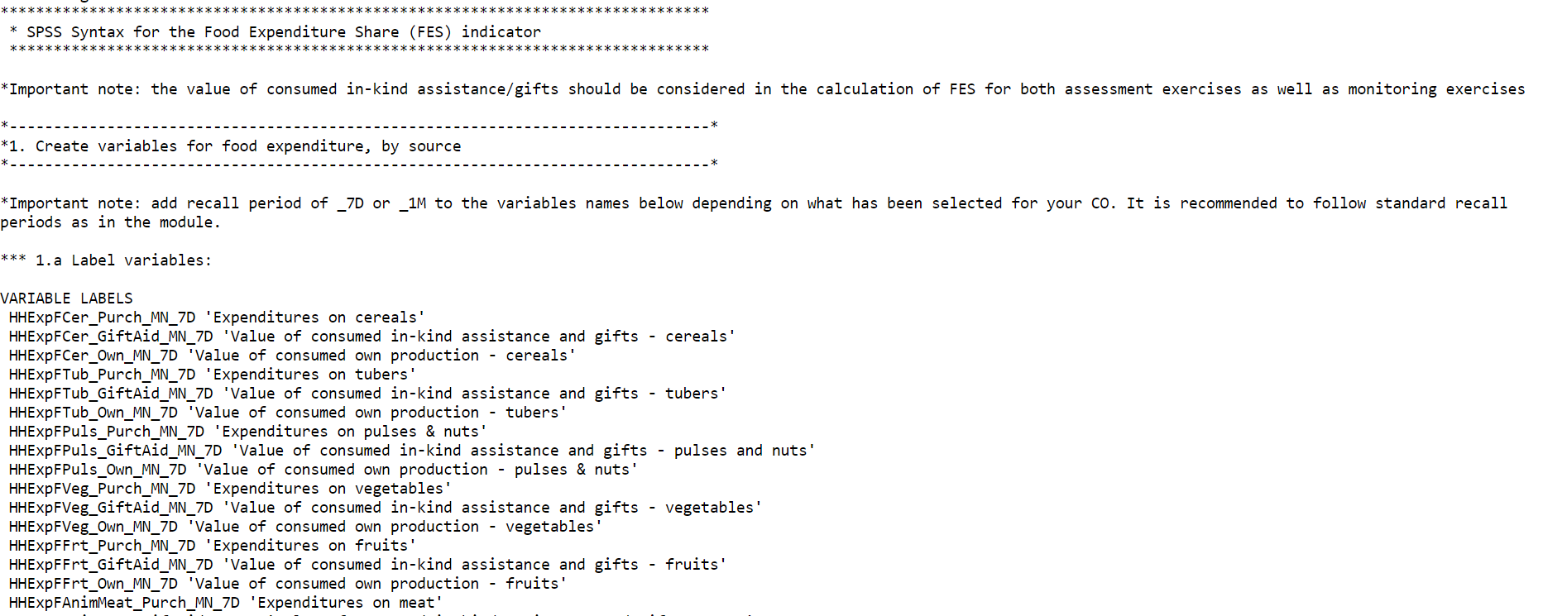
FES: GITHUB
Trouvez les scripts SPSS, STATA et R sur
GitHub WFP RAM

Slide 65
Rapport

Slide 66
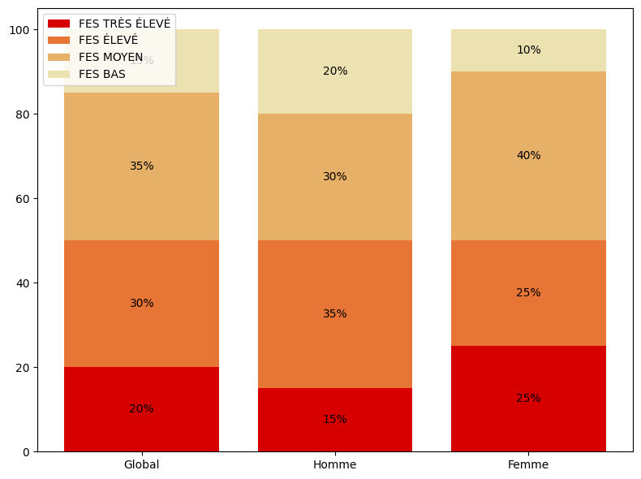
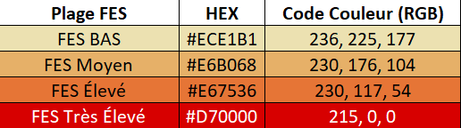
PDA : EXEMPLE DE RAPPORT
« La moitié des ménages (50 %) se situent dans les catégories PDA moyen et élevé, indiquant qu'une part substantielle des revenus est consacrée à l'alimentation.
Ménages dirigés par des hommes : Ces ménages tendent à avoir une distribution plus équilibrée dans les catégories FES, avec une légère tendance vers des dépenses élevées.
Ménages dirigés par des femmes : Il y a une proportion plus élevée de ménages dirigés par des femmes dans les catégories FES moyen et très élevé, ce qui suggère que ces ménages pourraient être plus vulnérables à l'insécurité alimentaire, car ils consacrent une plus grande part de leurs revenus à l'alimentation. »
Figure 1 - Proportion de ménages dans chaque classification PDA
Rappel :
Veuillez utiliser les couleurs standard.

Slide 67
Ressources disponibles

Slide 68
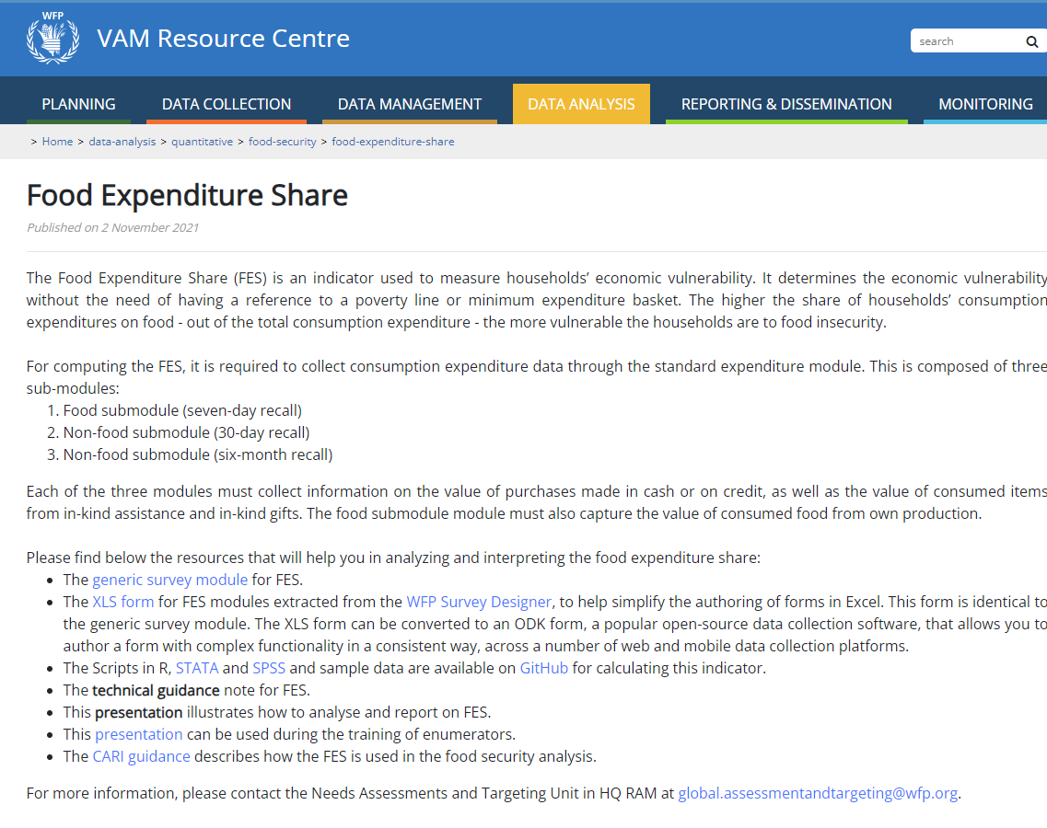
PDA : Centre de ressources VAM
For more information and guidance go to
PDA (Resource Centre)

Slide 69
Merci !

